Slide 1
Materiaal voor de les
Papier/Pen + Inloggen en een leeg programma openen op Khan Academy
Tijdens oefeningen verwacht ik dat je nadenkt en probeert de flowcharts te tekenen en oefeningen te programmeren

Slide 2
T4.4 Sorteren
Mnr. Segers

Slide 3

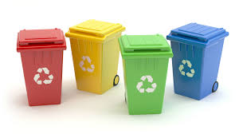
Hoe sorteer jij?
Denk na hoe jij het sorteren van volgende lijst zou aanpakken [5, 2, 8, 1, 4]?
Veel verschillende manieren die werken, maar voor een computer moet je het stap per stap uitleggen.

Slide 4

Selection Sort
Wat moet je kunnen aan het einde van de les:
Begrijpen hoe selection sort werkt
Flowchart van selection sort begrijpen of kunnen tekenen
De code van selection sort begrijpen

Slide 5
Het idee achter selection sort
Start op positie 0 in de lijst
Ga over heel de lijst om het kleinste getal te vinden
Wissel het getal op plek 0 en het kleinste getal van plaats
Start op positie 1 in de lijst
Ga over heel de lijst en zoek het kleinste getal
Wissel het getal op plek 1 en het kleinste getal van plaats
Ga zo door tot je op het einde van de lijst bent gekomen

Slide 6
Flowchart Selection sort
Neem eerste getal uit de rij
Positie in lijst = 0
minimum = getal op plek positie in lijst
Is er nog een getal in de rij
Ja
Neem het volgende getal uit de rij
Rij getallen
Nee
Is het getal < minimum
Verhoog positie in lijst met 1
Nee
Nee
Verwissel het minimum en het getal op positie in lijst van plek
Is positie in lijst op het einde?
Einde
Ja
Ja
minimum = huidige getal

Slide 7
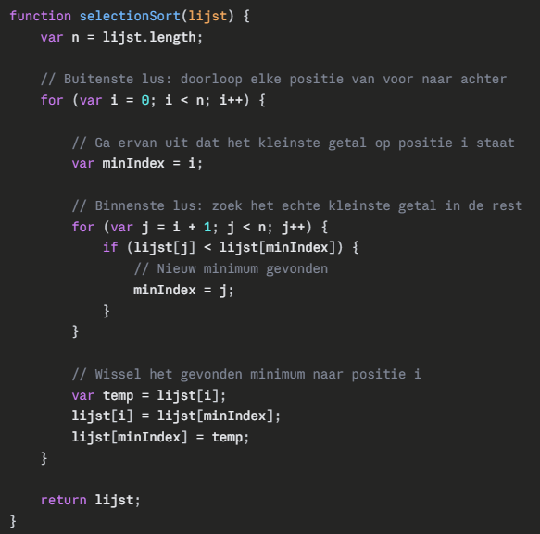
De code
Twee for-loops in elkaar
Eerste om over heel de lijst te gaan
Tweede om kleinste in rest van lijst te vinden
Op einde van iedere stap in eerste loop wisselen we
Tijdelijke variabele nodig om niets kwijt te raken

Slide 8
Oefening
Het sorteren van lijst = [4, 1, 3, 2]
Elke stap is een actie:
Het verhogen van i
Het verhogen van j
Het aanpassen van min_index
Het wisselen van twee elementen in de lijst
Probeer op het blaadje in te vullen hoe de stappen eruit zien voor deze lijst. Er is een voorbeeld voor een andere lijst toegevoed

Slide 9

VWO: Bubble Sort
Wat moet je kunnen aan het einde van de les:
Begrijpen hoe bubble sort werkt
Flowchart van bubble sort begrijpen of kunnen tekenen
De code van bubble sort begrijpen

Slide 10
VWO: Het idee achter bubble sort
Vergelijk elementen op plek 0 en 1
Als ze verkeerd staan wissel ze om
Vergelijk elementen op plek 1 en 2
Als ze verkeerd staan wissel ze om
Na elke herhaling staat in ieder geval het grootste element op het einde Herhaal dit net zo vaak als er elementen in de lijst staan en zo staat alles juist

Slide 11
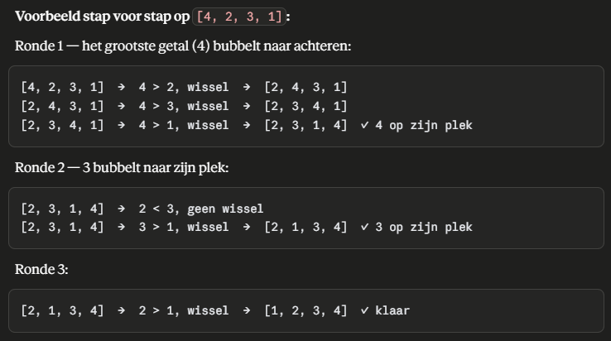
VWO: Voorbeeld Bubble Sort

Slide 12
VWO: Flowchart Bubble sort
Neem eerste getal uit de rij
Ronde = 0
Is er nog een getal in de rij
Is dat getal kleiner dan het vorige?
Wissel de getallen
Rij getallen
Ja
Ja
Nee
Start weer bij het eerste element
Ga naar het volgende getal in de rij
Nee
Einde
Ja
Is ronde < het aantal getallen in de rij
Verhoog ronde met 1
Nee

Slide 13
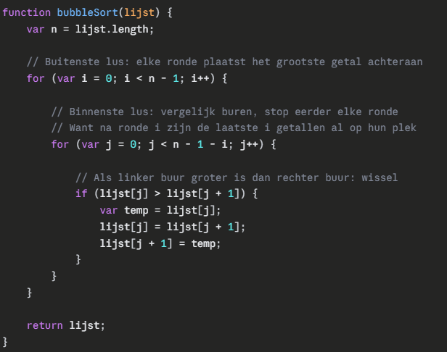
VWO: De code
Twee for-loops in elkaar
Eerste om rondes te tellen
Tweede om over lijst te gaan
Binnen de tweede for-loop wisselen we heel de tijd
Tijdelijke variabele nodig om niets kwijt te raken

Slide 14
VWO: Wat is je favoriet?
Snelheid: Ongeveer even snel
Tenzij je check in bubble sort of er een ronde 0 wissels zijn gebeurd, dan kan je vroeger stoppen en is bubble sort sneller
Wissels: Bubble sort wisselt veel meer
Kan erg traag worden als je grote data continue moet wisselen van plek

